Slide 1
CÔNG TY CỔ PHẦN PHÒNG THỬ NGHIỆM PHÚC GIA
THỬ NGHIỆM HIỆU SUẤT NĂNG LƯỢNG CHO MÁY ĐIỀU HÒA KHÔNG KHÍ BÁN THƯƠNG MẠI TẠI VIỆT NAM
ThS. Nguyễn Văn Nam
Trung tâm Nghiên cứu và Phát triển Phúc Gia
Công ty Cổ phần Phòng thử nghiệm Phúc Gia

Slide 2
Nội dung trình bày
PHẦN I
Các phương pháp thử và phòng thử nghiệm hiện có ở Việt Nam
PHẦN II
Thực nghiệm và kết quả nghiên cứu
PHẦN III
Kết luận và kiến nghị

Slide 3
PHẦN I
CÁC PHƯƠNG PHÁP THỬ VÀ PHÒNG THỬ NGHIỆM
HIỆN CÓ Ở VIỆT NAM
Hai phương pháp xác định năng suất lạnh và hiệu suất năng lượng ĐHKK, cơ sở lý thuyết và cấu trúc hệ thống buồng thử Enthalpy dòng không khí.

Slide 4
CƠ SỞ LÝ THUYẾT PHƯƠNG PHÁP THỬ NGHIỆM
1. Hai phương pháp thử nghiệm: Calorimeter (nhiệt lượng kế) và Enthalpy (Enthalpy dòng không khí)
Tiêu chí | Buồng nhiệt lượng kế hiệu chuẩn (Calibrated room-type calorimeter) VINACOMIN | Buồng nhiệt lượng kế cân bằng (Balanced ambient room-type calorimeter) VINACOMIN & QUATEST 3 | Buồng Enthalpy nhiệt lượng kế (Calorimeter air enthalpy) PHÚC GIA LAB
Nguyên lý | Cân bằng nhiệt lượng thất thoát qua vách buồng đo (hiệu chuẩn số liệu trên nhiệt lượng thất thoát) | Tương tự buồng hiệu chuẩn, nhưng giảm sự tổn thất nhiệt đến mức tối đa do có buồng bao quanh bên ngoài | Đo đồng thời lưu lượng gió và biến thiên enthalpy không khí vào/ra dàn lạnh.
Độ chính xác | Không cao, do cần sự ổn định của môi trường bên ngoài và kinh nghiệm của thử nghiệm viên | Độ chính xác rất cao do nhiệt lượng thất thoát không đáng kể | Độ chính xác tương đối cao (nhưng vẫn thấp hơn phòng cân bằng)
Thời gian & chi phí | Thời gian thử nghiệm (đạt trạng thái cân bằng) rất dài, chi phí vận hành cao và đầu tư ban đầu mức trung bình. | Thời gian thử nghiệm (đạt trạng thái cân bằng) rất dài, chi phí vận hành rất cao và đầu tư ban đầu rất cao. | Thời gian thử nghiệm và đạt trạng thái cân bằng ngắn hơn 2 phương pháp còn lại, chi phí vận hành mức trung bình và đầu tư ở mức trung bình
Dải công suất | Hạn chế công suất của EUT do thiết kế buồng - không khả thi trên 12.000 W (~41.000 BTU/h). | Hạn chế công suất của EUT do thiết kế buồng - không khả thi trên 12.000 W (~41.000 BTU/h). | Linh hoạt cho dải công suất rộng, đặc biệt các dòng thương mại lớn (Cassette, nối ống gió). Buồng thử Enthalpy hiện tại của PGL công suất thử nghiệm cho điều hòa đến 60.000 Btu/h
Với các dòng ĐHKK thương mại công suất lớn như Cassette và nối ống gió, phương pháp Enthalpy dòng không khí là giải pháp phù hợp.

Slide 5
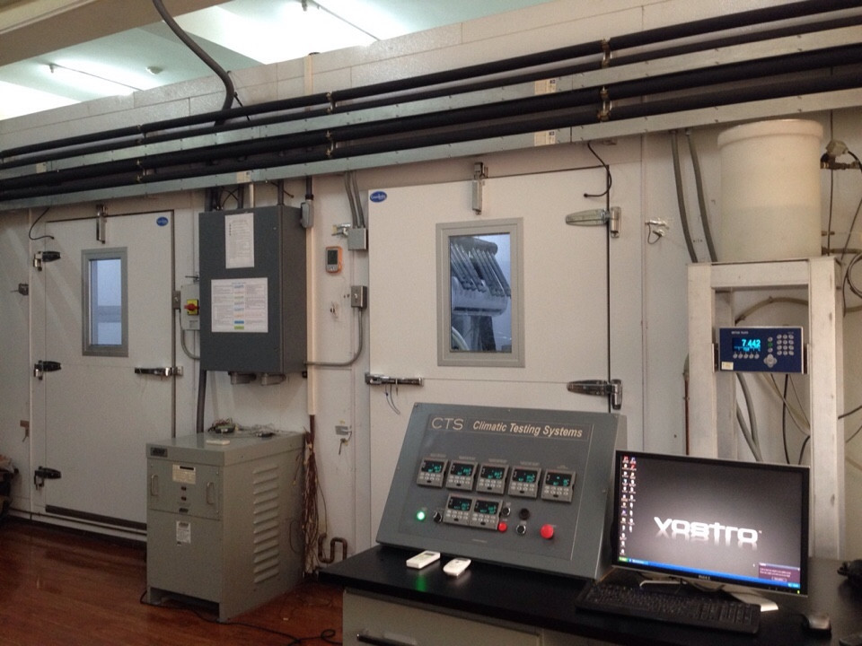
CƠ SỞ LÝ THUYẾT PHƯƠNG PHÁP THỬ NGHIỆM
Hình 1: Buồng nhiệt lượng kế hiệu chuẩn
(Calibrated room-type calorimeter)

Slide 6
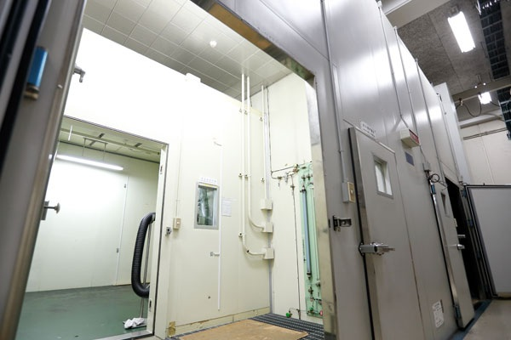
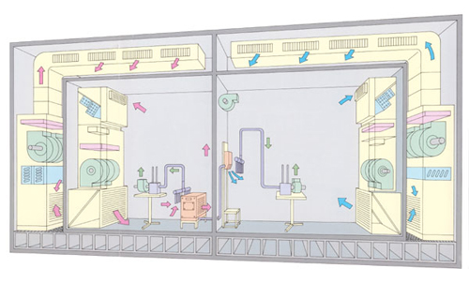
CƠ SỞ LÝ THUYẾT PHƯƠNG PHÁP THỬ NGHIỆM
Hình 2: Buồng nhiệt lượng kế cân bằng
(Balanced ambient room-type calorimeter)

Slide 7
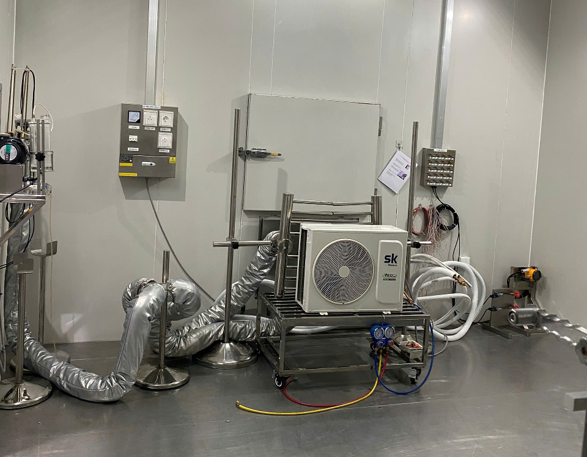
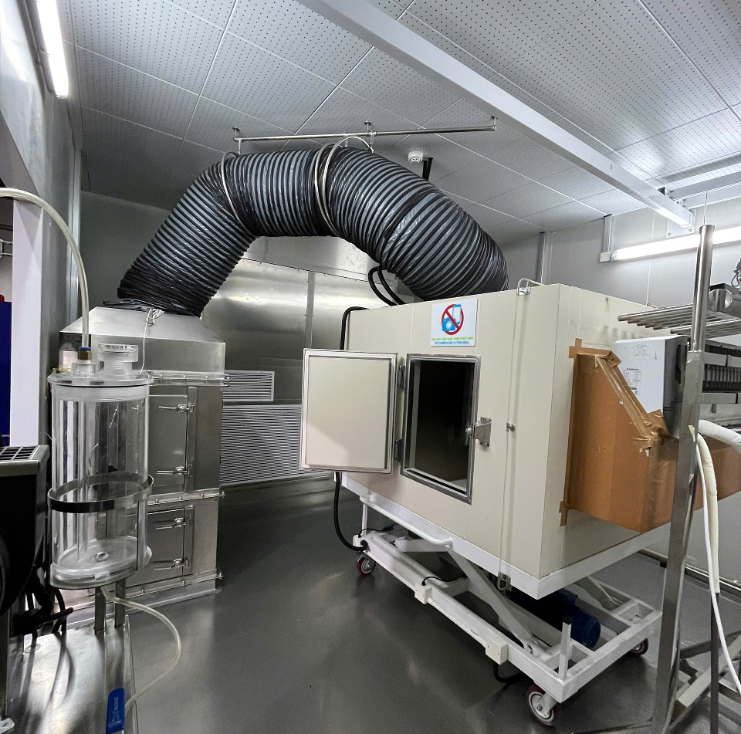
CƠ SỞ LÝ THUYẾT PHƯƠNG PHÁP THỬ NGHIỆM
Hình 3: Buồng Enthalpy dòng không khí
(Calorimeter air enthalpy)
Phúc Gia Lab - Năng lực thử nghiệm ĐHKK thương mại

Slide 8
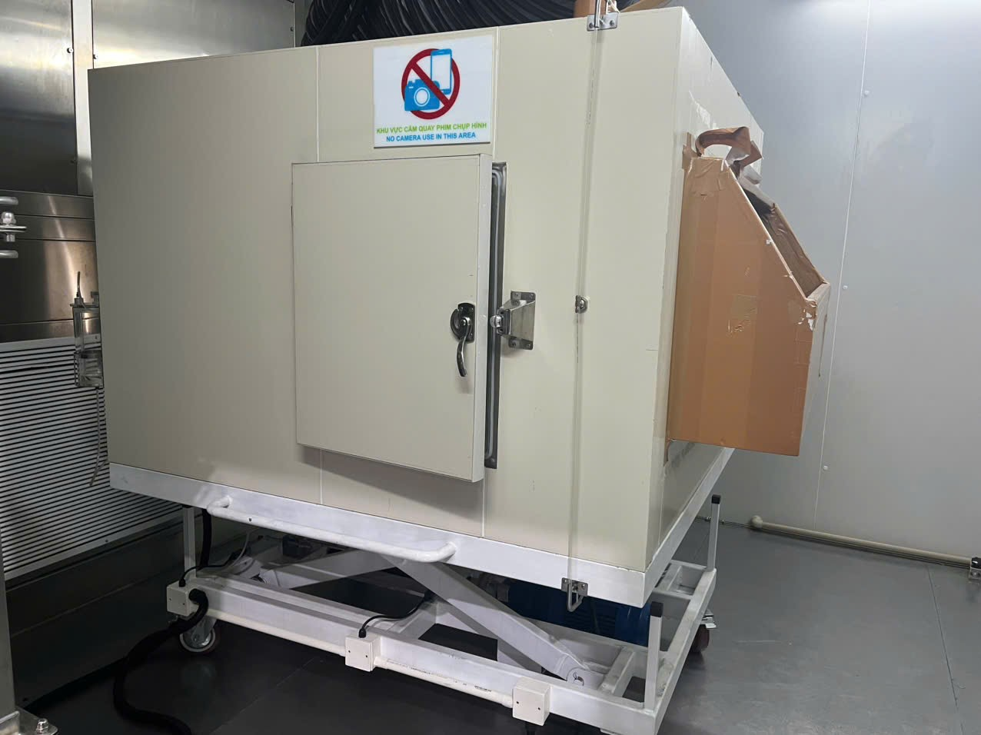
CƠ SỞ LÝ THUYẾT PHƯƠNG PHÁP THỬ NGHIỆM
Hệ thống buồng thử Enthalpy dòng không khí
Buồng thu gió: cách nhiệt, bố trí cảm biến áp suất tĩnh, nón khuếch tán gió, cảm biến nhiệt độ bầu khô/bầu ướt.
Đầu phun (Airflow Nozzles): xác định lưu lượng khí qua chênh áp; vận tốc gió tại họng 15 - 35 m/s.
Quạt thải (Exhaust Fan): năng suất thay đổi để thắng trở lực, tạo áp suất tĩnh trong buồng thu theo yêu cầu.
Cảm biến nhiệt độ, độ ẩm: sai số ±0,1 K đến ±0,2 K; áp kế đo độ sụt áp qua đầu phun, kiểm soát ESP.
Hệ thống đo điện năng (Power Meters): tính tổng công suất điện đầu vào máy nén, quạt, mạch điều khiển.
Hình 4. Buồng thu gió xác định thông số mẫu thử (EUT).

Slide 9
CƠ SỞ LÝ THUYẾT PHƯƠNG PHÁP THỬ NGHIỆM
CÔNG THỨC XÁC ĐỊNH NĂNG SUẤT LẠNH
Q_{o} = G x (h_{a1} - h_{a2})
G: lưu lượng khối lượng không khí đi qua thiết bị (kg/s).
ha1: enthalpy riêng của hỗn hợp không khí vào thiết bị (kJ/kg).
ha2: enthalpy riêng của hỗn hợp không khí ra khỏi thiết bị (kJ/kg).
Buồng thử Enthalpy gồm hai không gian tách biệt (trong phòng và ngoài trời), kích thước đủ lớn để không làm thay đổi kiểu lưu thông không khí bình thường của thiết bị.

Slide 10
PHẦN II
THỰC NGHIỆM VÀ KẾT QUẢ NGHIÊN CỨU
Thách thức kỹ thuật, nghiên cứu chế tạo thiết bị và kết quả chương trình so sánh liên phòng quốc tế Phúc Gia - Daikin Thái Lan (DIT).

Slide 11
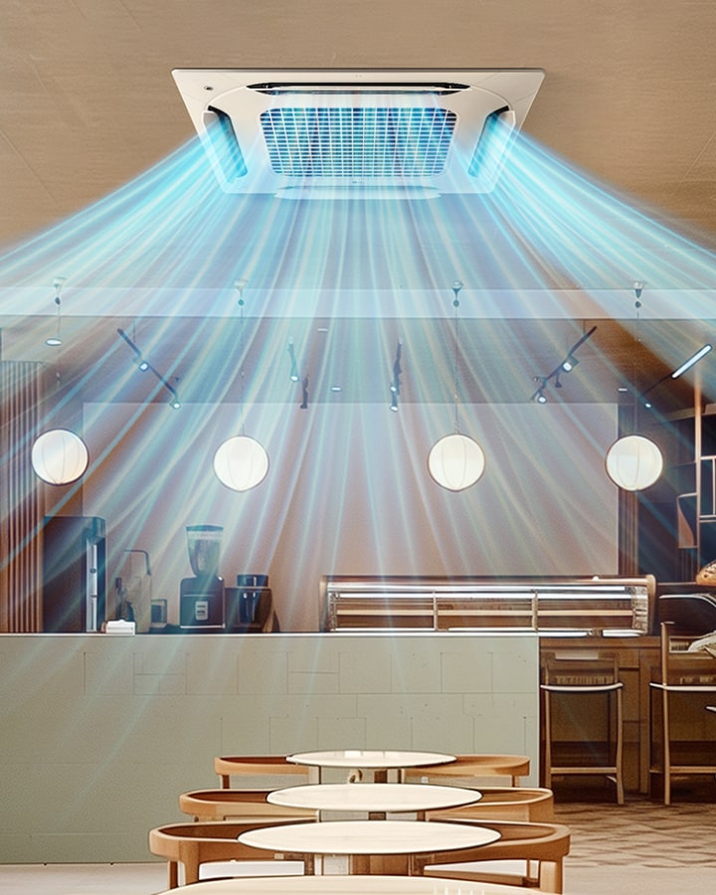
THỰC NGHIỆM VÀ KẾT QUẢ NGHIÊN CỨU
2.1 Thách thức kỹ thuật: ESP và ngắn mạch nhiệt CASSETTE
Dòng nối ống gió: kiểm soát áp suất tĩnh bên ngoài (ESP)
TCVN 6577:2020 yêu cầu thiết lập, duy trì ổn định ESP để mô phỏng chính xác trở lực đường ống trong tòa nhà thực tế.
Phòng thử phải xây dựng hộp gió ngoài mô phỏng và các nan chắn để thiết lập chính xác ESP theo kịch bản vận hành.
Dòng Cassette: hiện tượng ngắn mạch nhiệt
Cửa thổi nằm sát cửa hồi trên cùng mặt nạ, thổi tỏa đa hướng - khó thu gom toàn bộ luồng khí ra để đo đạc.
Không cách ly đúng cách, khí lạnh vừa thổi ra bị hút ngược lại cửa hồi (ngắn mạch nhiệt), làm sai lệch trạng thái nhiệt động và kết quả năng suất.
Hình 5. Điều hòa Cassette đa hướng thổi - đặc thù gây khó khăn khi thu gom khí đo kiểm.

Slide 12
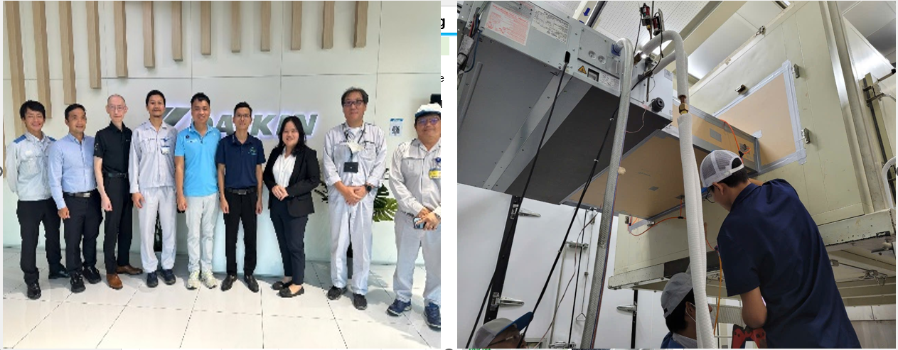
THỰC NGHIỆM VÀ KẾT QUẢ NGHIÊN CỨU
2.2 Hợp tác nghiên cứu và chế tạo thiết bị thử nghiệm
Phúc Gia chủ động nghiên cứu tiêu chuẩn, tính toán xây dựng phương pháp, chế tạo thiết bị đo và hợp tác quốc tế để trao đổi kiến thức.
Tháng 10/2024: Phúc Gia phối hợp Daikin Việt Nam tham quan, trao đổi chuyên môn tại trung tâm R&D Daikin Thái Lan (Chonburi).
Hình 6. Các buổi làm việc tại Daikin Thái Lan - Chonburi, Thailand.

Slide 13
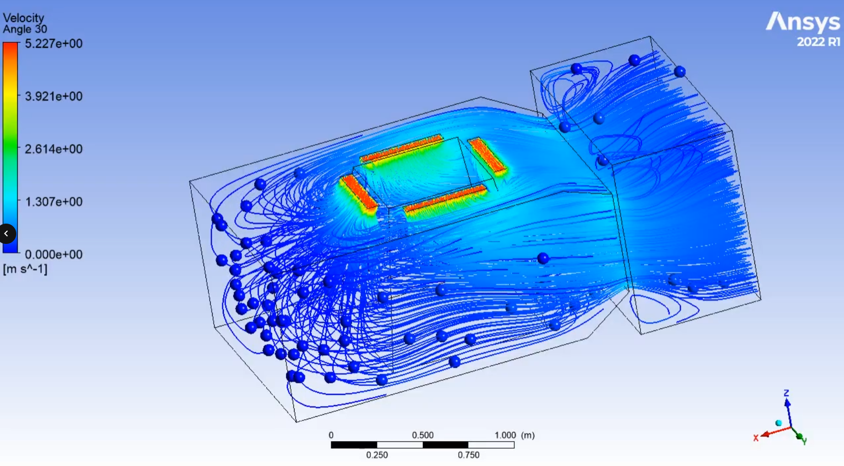
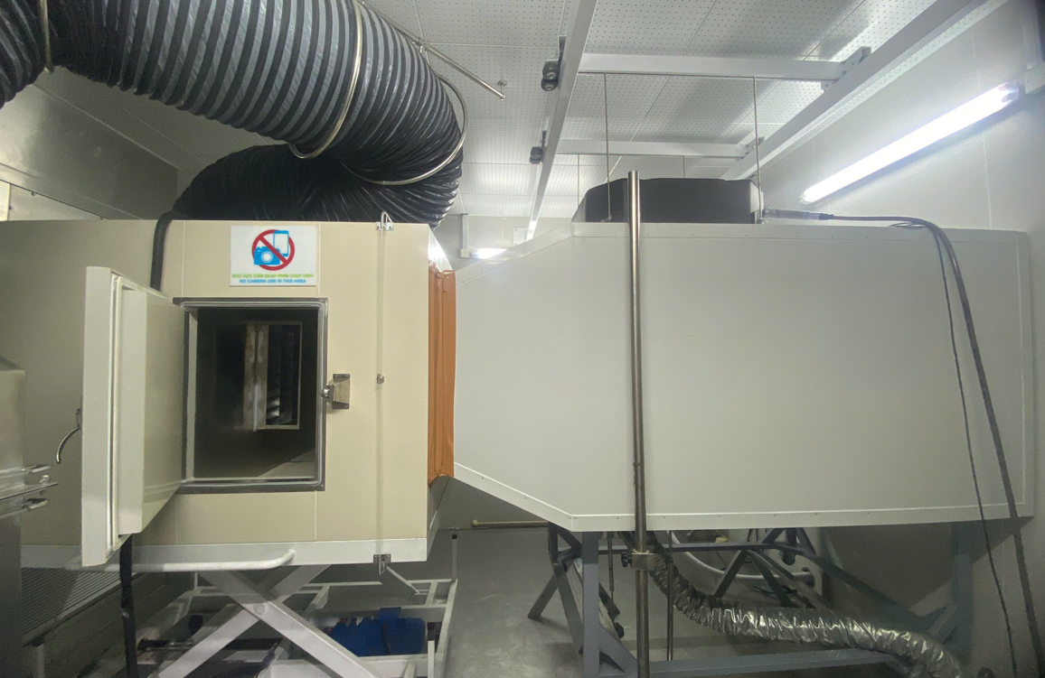
THỰC NGHIỆM VÀ KẾT QUẢ NGHIÊN CỨU
2.2 Hợp tác nghiên cứu và chế tạo thiết bị thử nghiệm
Song song tính toán lý thuyết, các chuyên gia Phúc Gia mô phỏng số bằng phần mềm Ansys CFD để tối ưu thiết kế thiết bị thu gió cho Cassette, đảm bảo trở kháng tối thiểu.
Kết quả: chế tạo thành công thiết bị thử nghiệm hiệu suất năng lượng cho cả Cassette âm trần và nối ống gió (Duct) - một trong những dòng thiết bị có phương pháp thử khó nhất.
Hình 7. Kết quả mô phỏng CFD tối ưu thiết bị thu gió.
Hình 8. Thiết bị thử nghiệm HSNL sau khi chế tạo, lắp đặt.

Slide 14
THỰC NGHIỆM VÀ KẾT QUẢ NGHIÊN CỨU
2.3 Đối tượng và Mẫu thử nghiệm
Hai mẫu thử đại diện phân khúc Sky Air của Daikin
Thông số | Mẫu 1 - Nối ống gió | Mẫu 2 - Cassette âm trần
Năng suất lạnh định mức | 12,5 kW | 14,0 kW
Tiêu chuẩn áp dụng | TCVN 6577:2020 (ISO 13253:2017) | TCVN 6576:2020 (ISO 5151:2017)
Yêu cầu đặc thù | ESP = 50 Pa | Thu gom đa hướng thổi
Môi chất lạnh | R-32 | R-32
Nguồn điện | 1 pha / 3 pha, 50 Hz | 1 pha / 3 pha, 50 Hz
Cả hai mẫu được kiểm soát nghiêm ngặt về tình trạng kỹ thuật trước khi luân chuyển giữa các phòng thử nghiệm Phúc Gia và Daikin Thái Lan (DIT).

Slide 15
THỰC NGHIỆM VÀ KẾT QUẢ NGHIÊN CỨU
2.4 Quy trình và thời gian thực hiện so sánh liên phòng
10/2024
11/2024
03/2025
05/2025
Mẫu nối ống gió thử nghiệm lần đầu tại Lab DIT (Daikin Thái Lan).
Vận chuyển về Việt Nam, thử đối chứng tại Lab Phúc Gia dưới giám sát của DIT và đại diện DAV.
Mẫu Cassette âm trần thử nghiệm tại Lab DIT.
Thử đối chứng mẫu Cassette tại Lab Phúc Gia.
Toàn bộ quá trình đo kiểm tại cả hai phòng Lab tuân thủ phương pháp Enthalpy dòng không khí theo TCVN 6576:2020, TCVN 6577:2020.
Thiết bị được thử nghiệm tại nhiều chế độ: nửa tải, đầy tải và vượt tải.
Phúc Gia Lab - Năng lực thử nghiệm ĐHKK thương mại

Slide 16
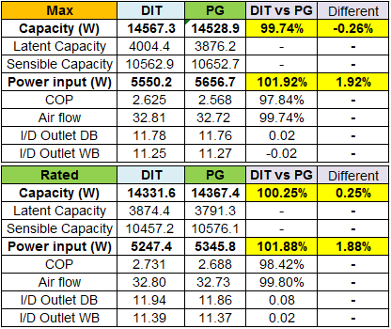
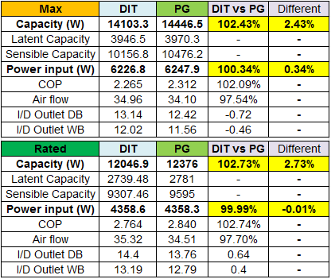
KẾT QUẢ SO SÁNH LIÊN PHÒNG PHÚC GIA - DAIKIN THÁI LAN
Thông số so sánh (PG vs DIT) | Nối ống gió 12,5 kW (ESP 50 Pa) | Cassette 14,0 kW
Sai lệch năng suất lạnh tổng (max) | 2,73 % | 0,28 %
Sai lệch năng suất lạnh tổng (min) | 2,21 % | 0,25 %
Sai lệch công suất điện đầu vào (max) | 0,35 % | 1,92 %
Sai lệch công suất điện đầu vào (min) | 0,01 % | 0,72 %
Sai lệch CSPF | 2,73 % | 1,00 %
Toàn bộ sai lệch nằm trong ngưỡng dung sai cho phép, ở mọi chế độ nửa tải, đầy tải và vượt tải.
Nguồn: Chương trình so sánh liên phòng (Inter-laboratory Test) PG - DIT trên mẫu FBA125BVMA (nối ống gió) và FCFC48DV (Cassette), 2024 - 2025.
Hình 9a. Biểu đồ so sánh - nối ống gió.
Hình 9b. Biểu đồ so sánh - Cassette.

Slide 17
THỰC NGHIỆM VÀ KẾT QUẢ NGHIÊN CỨU
2.6 Đánh giá năng lực thử nghiệm của Phúc Gia
1. Độ chuẩn xác kỹ thuật
2. Kiểm soát
thông số đặc thù
3. Khẳng định vị thế
hạ tầng nội địa
Toàn bộ sai lệch năng suất và CSPF nằm trong ngưỡng 3%. Sai số 0,25% ở mẫu Cassette chứng minh kỹ thuật lắp đặt hộp thu gió chuyên dụng gần như đã loại bỏ hoàn toàn tổn thất ảnh hưởng kết quả.
Duy trì ổn định ESP 50 Pa tương đương các phòng Lab hiện đại nhất của Daikin khu vực. Kiểm soát lưu lượng gió với sai số dưới 2,3%.
Minh chứng thực chứng quan trọng nhất cho thấy Việt Nam đủ năng lực triển khai dán nhãn năng lượng bắt buộc cho dòng máy thương mại tới 60.000 BTU.
Việt Nam hoàn toàn đủ năng lực hạ tầng để triển khai dán nhãn năng lượng bắt buộc cho
các dòng máy điều hòa thương mại cỡ vừa và nhỏ.
Phúc Gia Lab - Năng lực thử nghiệm ĐHKK thương mại

Slide 18
PHẦN III
KẾT LUẬN VÀ KIẾN NGHỊ
Tổng kết năng lực đo kiểm nội địa và định hướng chính sách dán nhãn năng lượng bắt buộc cho phân khúc ĐHKK thương mại.

Slide 19
KẾT LUẬN VÀ KIẾN NGHỊ
3.1 Kết luận nghiên cứu
Tổng kết nội dung nghiên cứu
Với thiết bị có năng suất lạnh vượt ngưỡng 12.000 W (~41.000 BTU/h), phương pháp buồng
nhiệt lượng kế không còn khả thi do hạn chế kích thước và sai số nhiệt rò lọt.
Phương pháp Enthalpy là giải pháp kỹ thuật tối ưu, đo kiểm dải công suất rộng và kiểm soát chính xác áp suất tĩnh bên ngoài (ESP).
Khẳng định năng lực đo kiểm nội địa
Phúc Gia là đơn vị duy nhất tại Việt Nam vận hành hệ thống buồng thử Enthalpy hiện đại,
đủ năng lực đo kiểm dòng máy thương mại tới 60.000 BTU.
Kết quả đối chứng với Daikin Thái Lan (DIT) đạt tương quan rất cao: sai lệch năng suất lạnh tổng chỉ 0,25% (Cassette 3 pha, 14,0 kW) và 2,73% (nối ống gió 1 pha, 12,5 kW).
Chế tạo thành công thiết bị thu gió đặc thù cho Cassette, loại bỏ ngắn mạch nhiệt, đảm bảo
độ rò khí dưới 1,0% - đáp ứng tiêu chuẩn quốc tế.

Slide 20
KẾT LUẬN VÀ KIẾN NGHỊ
3.2 Kiến nghị định hướng chính sách năng lượng
1
Mở rộng lộ trình dán nhãn năng lượng cho phân khúc điều hòa bán thương mại (Sky Air) - chiếm 40 - 60% tỷ trọng tiêu thụ điện tại các tòa nhà.
2
Thúc đẩy thị trường hướng tới sản phẩm hiệu suất cao, góp phần thực hiện mục tiêu quốc gia giảm phát thải khí nhà kính vào năm 2030.
3
Cập nhật sớm tiêu chuẩn hiệu suất năng lượng (MEPS) cho dải công suất của các loại điều hòa thương mại, tận dụng hạ tầng kỹ thuật hiện có, tạo môi trường cạnh tranh minh bạch, bền vững.
Phúc Gia Lab - Năng lực thử nghiệm ĐHKK thương mại

Slide 21
CẢM ƠN QUÝ VỊ ĐẠI BIỂU ĐÃ LẮNG NGHE BÀI THUYẾT TRÌNH
XIN TRÂN TRỌNG CẢM ƠN
Trung tâm Nghiên cứu và Phát triển Phúc Gia - Công ty Cổ phần Phòng thử nghiệm Phúc Gia
Email: lab@phucgia.com.vn | Web: phucgia.com.vn | ĐT: 0981 996 996

